Slide 1
Introdução aos Bancos de Dados
Professor MSc. Elionai Magalhães
Atenção!
Aqui estão só os pontos principais para guiar a aula.
Quem quer realmente aprender (e ir bem na prova) precisa estudar pelas referências indicadas.
O conteúdo completo está nos livros e materiais recomendados.
Slide não substitui leitura.
Depois não diga que o professor não avisou.

Slide 2
– Introdução aos conceitos de Banco de dados
Definição de Banco de Dados
Um banco de dados é uma coleção organizada de dados estruturados, armazenados eletronicamente em um sistema de computador. A organização dos dados é feita de maneira que facilite a recuperação, a manipulação e a atualização de informações. Os bancos de dados são gerenciados por Sistemas Gerenciadores de Banco de Dados (SGBDs), que são softwares que fornecem ferramentas para criar, acessar e gerenciar os dados de forma eficiente e segura.

Slide 3
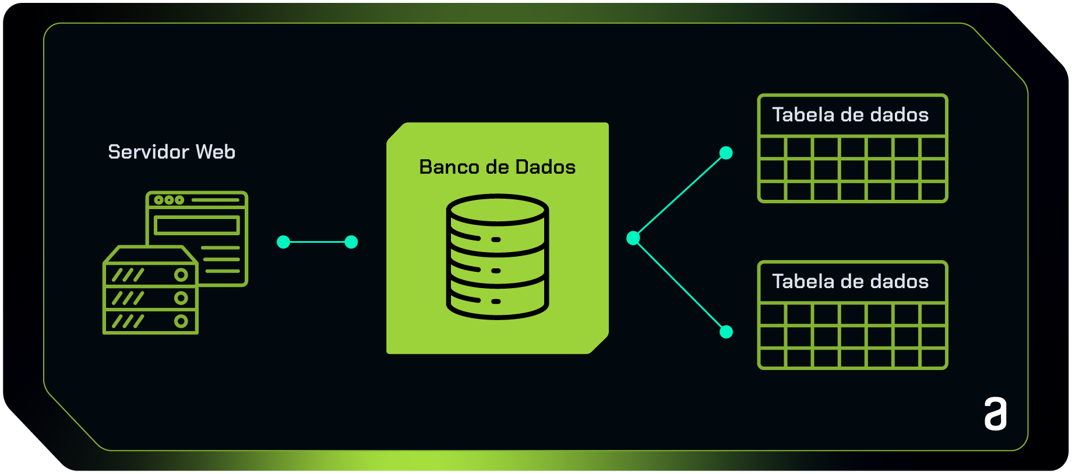
– – Introdução aos conceitos de Banco de dados

Slide 4
– – Introdução aos conceitos de Banco de dados
Histórico dos Bancos de Dados
Os bancos de dados evoluíram significativamente desde o seu início:
Anos 1960: O conceito de banco de dados começou a se desenvolver. Os primeiros sistemas de banco de dados eram sistemas de rede e hierárquicos. Um exemplo famoso dessa época é o sistema IMS da IBM, que usava uma estrutura hierárquica.

Slide 5
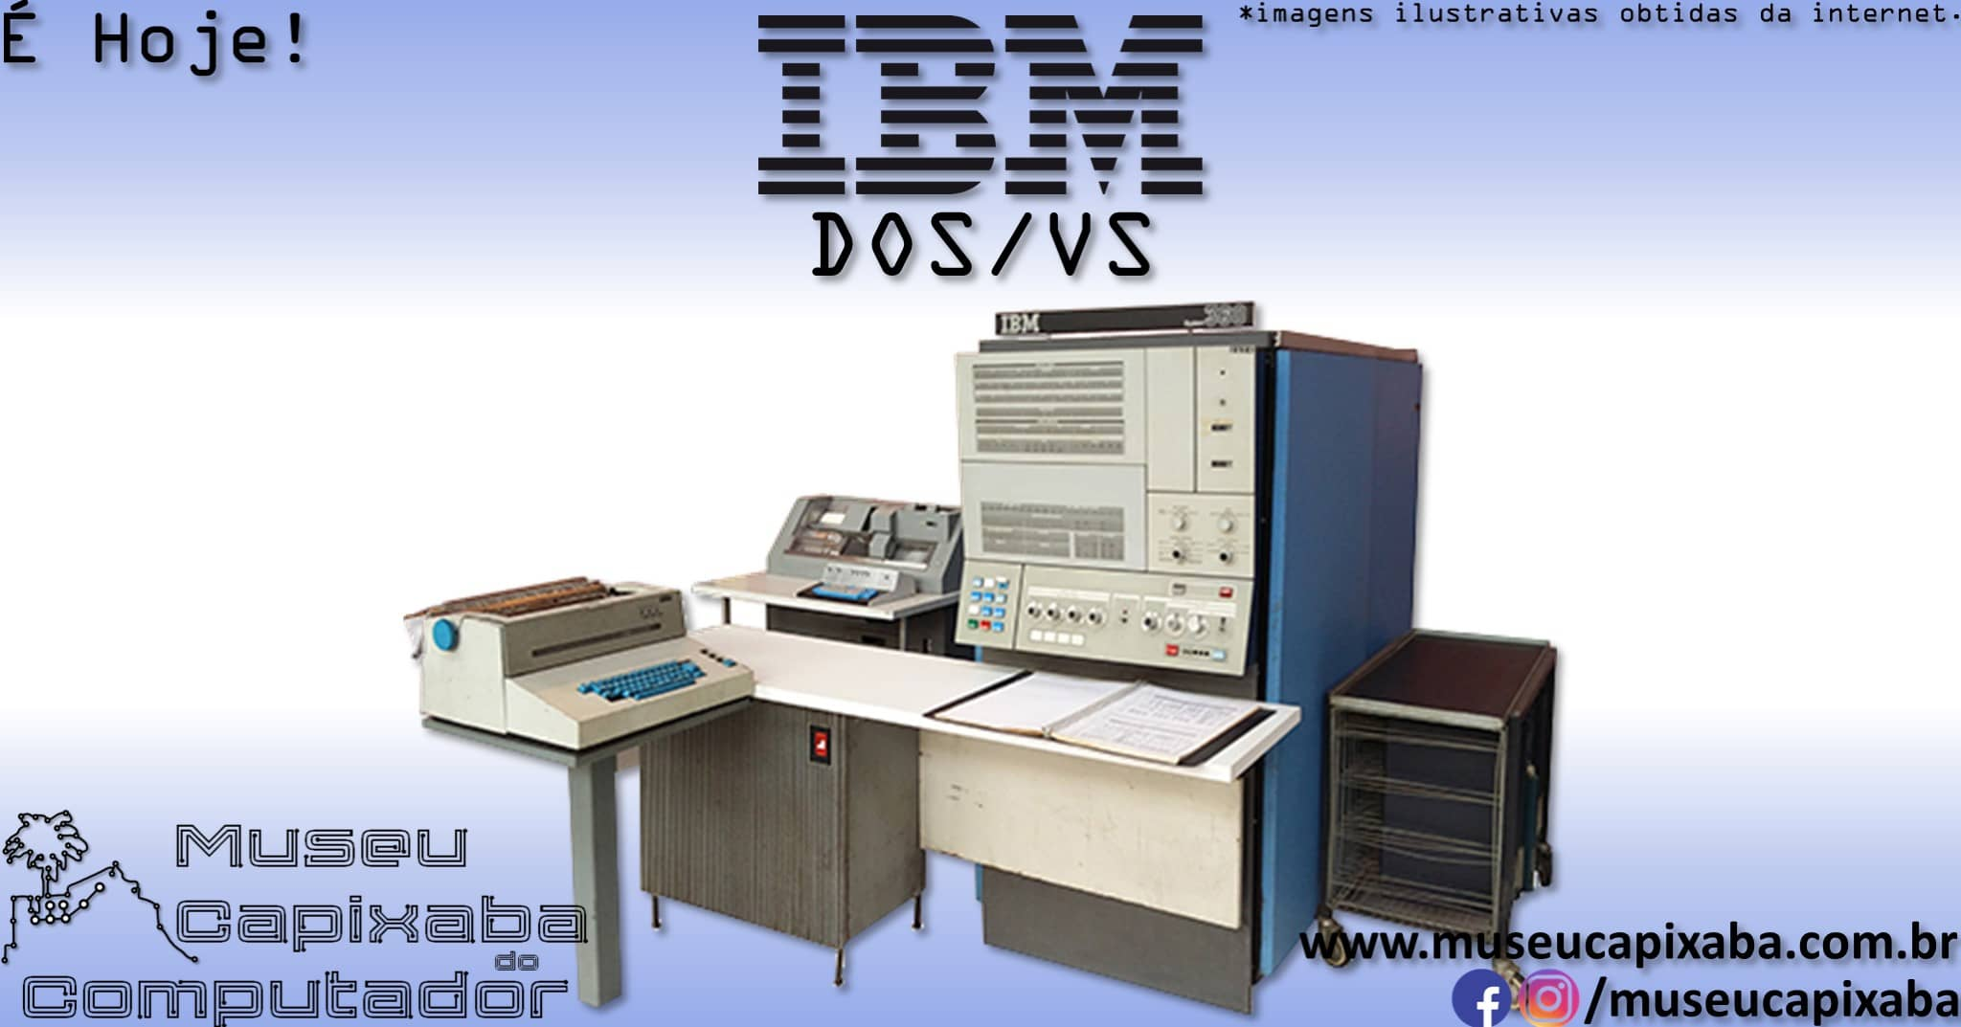
– – Introdução aos conceitos de Banco de dados

Slide 6
– – Introdução aos conceitos de Banco de dados
Histórico dos Bancos de Dados
Anos 1970: Edgar F. Codd, um cientista da computação da IBM, propôs o modelo relacional de banco de dados, que organiza os dados em tabelas (ou relações). Este modelo se tornou a base para muitos sistemas de banco de dados modernos. Na mesma década, foi desenvolvido o primeiro SGBD relacional, o System R, também pela IBM.

Slide 7
– – Introdução aos conceitos de Banco de dados
Histórico dos Bancos de Dados
Anos 1980: Surgiram os primeiros produtos comerciais baseados no modelo relacional, como o Oracle Database e o DB2 da IBM. Também nessa década, foram introduzidos os bancos de dados orientados a objetos.

Slide 8
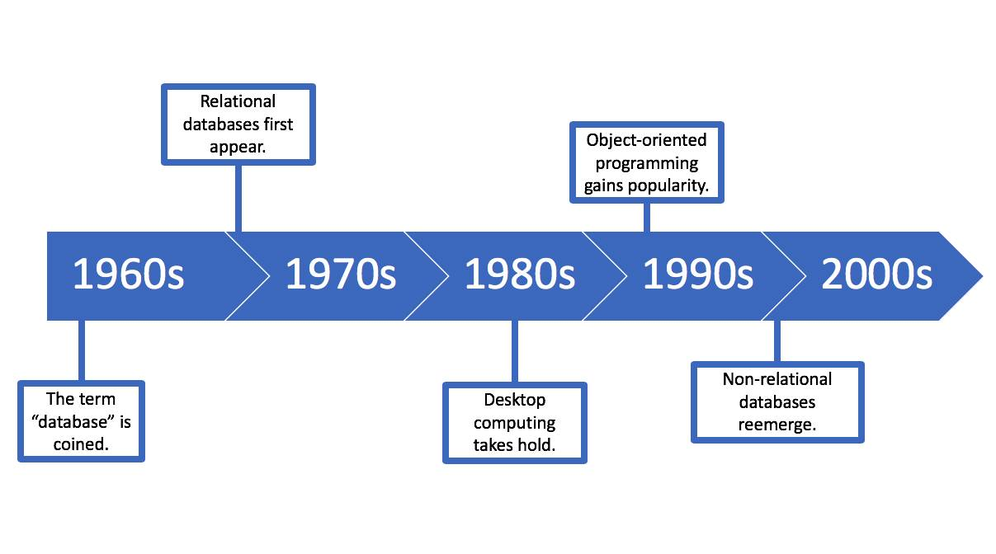
– – Introdução aos conceitos de Banco de dados
Histórico dos Bancos de Dados
Anos 1990: Com o crescimento da internet, os bancos de dados se tornaram essenciais para a construção de aplicativos web. SQL (Structured Query Language) se consolidou como a linguagem padrão para manipulação de bancos de dados relacionais.

Slide 9
– – Introdução aos conceitos de Banco de dados
Histórico dos Bancos de Dados
Anos 2000 até o presente: Surgiram novos tipos de bancos de dados, como os bancos de dados NoSQL, que são mais adequados para grandes volumes de dados não estruturados e de alta velocidade, utilizados em big data e aplicações em tempo real.

Slide 10
– – Introdução aos conceitos de Banco de dados
Vantagens dos Bancos de Dados
Organização e Eficiência: Bancos de dados permitem armazenar grandes volumes de dados de forma organizada, facilitando o acesso e a manipulação.
Redundância Reduzida: Os SGBDs permitem a normalização dos dados, reduzindo a redundância e, consequentemente, economizando espaço de armazenamento.

Slide 11
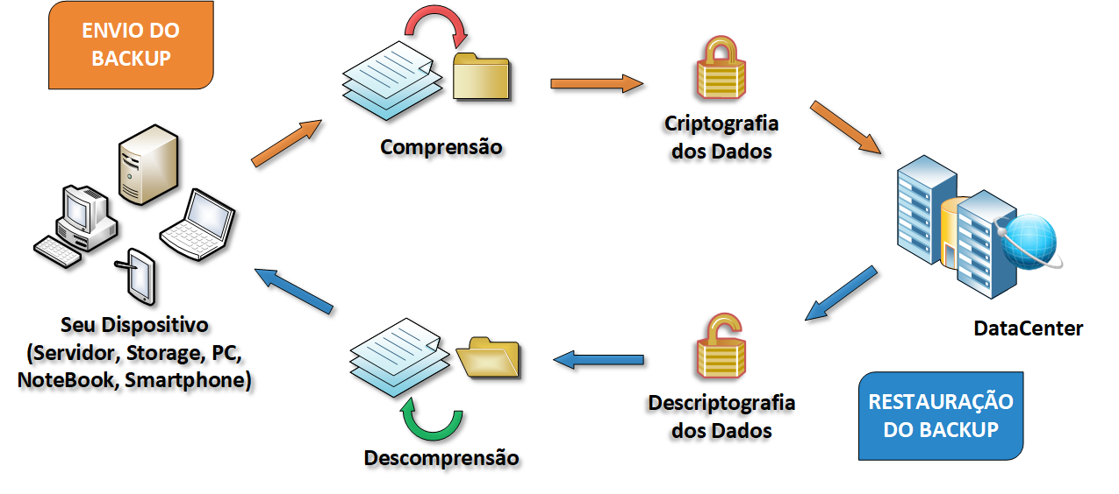
– – Introdução aos conceitos de Banco de dados
Vantagens dos Bancos de Dados
Segurança: Oferecem mecanismos de segurança para proteger os dados contra acesso não autorizado e perdas.
Consistência de Dados: Garantem a integridade e a consistência dos dados, especialmente em sistemas transacionais, através do uso de transações ACID (Atomicidade, Consistência, Isolamento e Durabilidade).
Backup e Recuperação: Facilidades para realizar backups e recuperar dados em caso de falhas.

Slide 12
– – Introdução aos conceitos de Banco de dados
Desvantagens dos Bancos de Dados
Custo: Implementação e manutenção de bancos de dados e SGBDs podem ser caros, incluindo o custo do software e do hardware necessários.
Complexidade: Exigem conhecimentos técnicos especializados para o seu gerenciamento e manutenção.
Desempenho: Podem apresentar problemas de desempenho à medida que o volume de dados cresce, necessitando de otimizações constantes.
Segurança e Privacidade: Embora ofereçam mecanismos de segurança, também são alvos comuns de ataques cibernéticos, necessitando de constantes atualizações e monitoramento.

Slide 13
– – Introdução aos conceitos de Banco de dados
Aplicações em Sistemas
Bancos de dados são amplamente utilizados em diversos tipos de sistemas, incluindo:
Sistemas de Gestão Empresarial: Empresas utilizam bancos de dados para gerenciar suas operações, como vendas, compras, inventário, recursos humanos, entre outros.
Exemplo: Um sistema ERP (Enterprise Resource Planning) que integra todas as funções de uma empresa, utilizando um banco de dados central para armazenar todas as informações.

Slide 14
– – Introdução aos conceitos de Banco de dados
Aplicações em Sistemas
Sistemas de Informação Geográfica (SIG): Utilizados para armazenar, analisar e visualizar dados geoespaciais.
Exemplo: Google Maps utiliza bancos de dados para armazenar informações geográficas e fornecer direções e mapas detalhados.
Aplicações Web: Sites e aplicativos web usam bancos de dados para armazenar dados de usuários, conteúdos e transações.
Exemplo: Redes sociais como Facebook e Instagram armazenam perfis de usuários, postagens, comentários e curtidas em bancos de dados.

Slide 15
– Introdução aos conceitos de Banco de dados
Aplicações em Sistemas
Sistemas Financeiros: Bancos e instituições financeiras utilizam bancos de dados para gerenciar contas, transações, empréstimos e outros serviços financeiros.
Exemplo: Um banco utiliza um sistema de banco de dados para gerenciar contas de clientes, transações financeiras e emitir relatórios financeiros.
E-commerce: Lojas online utilizam bancos de dados para gerenciar produtos, inventário, pedidos e informações de clientes.
Exemplo: Amazon utiliza bancos de dados para gerenciar milhões de produtos, pedidos de clientes e recomendações de produtos.

Slide 16
– – Introdução aos conceitos de Banco de dados
Bancos de dados são essenciais para a operação eficiente de muitos sistemas modernos. Eles oferecem vantagens significativas em termos de organização, eficiência, segurança e consistência de dados, mas também apresentam desafios como custo, complexidade e necessidade de segurança robusta. A compreensão do histórico, vantagens, desvantagens e aplicações práticas dos bancos de dados é essencial para qualquer profissional da área de TI.

Slide 17
– Conceitos de modelos de dados
Objetivo
Entender o porquê de modelar dados, os principais conceitos envolvidos e quais são os benefícios para o processo de desenvolvimento de sistemas.

Slide 18
– Conceitos de modelos de dados
O objetivo deste texto é oferecer uma visão abrangente sobre o tema. A ideia é fazer uma abordagem objetiva, proporcionando a transmissão de conhecimentos teóricos aplicados de forma crítica a partir da experiência do autor no desenvolvimento, manutenção e implantação de diversos tipos de sistemas de informação, em empresas dos mais variados portes e ramos de atividades.

Slide 19
– Conceitos de modelos de dados
O texto utiliza uma metodologia em que um conteúdo teórico é seguido de um estudo de caso que serve como pano de fundo para discussão das possíveis soluções e de seus impactos no resultado final de um produto de software. O MySQL foi utilizado como banco de dados de referência para apresentação dos exemplos práticos.

Slide 20
– Conceitos de modelos de dados
Introdução
No decorrer das aulas, o objetivo é mostrar e justificar para quais são as vantagens em projetar um modelo de dados com rigor, utilizando todo o poder oferecido pelos SGBDs atuais. Afinal os SGBSs são não somente um local seguro para armazenar e recuperar dados, mas principalmente um local capaz de garantir a riqueza semântica dos dados.

Slide 21
– Conceitos de modelos de dados
Esta estratégia procura trazer parte do conhecimento ou das regras do negócio, que normalmente ficam espalhadas pelo código-fonte das linguagens de programação para dentro do banco de dados. Isto certamente trará ganhos de produtividade se considerado todo o processo de desenvolvimento de software.

Slide 22
– Conceitos de modelos de dados
Estudar este tema com afinco é vital para a formação do profissional. Portanto, espero ajudá-los alcançar esse objetivo.
Vamos ao trabalho!

Slide 23
1.2 Conceitos sobre modelagem de dados
Esta aula começa apresentando uma discussão da importância dos dados como a base para o desenvolvimento do software. A partir daí estuda-se o que é e quais são os principais conceitos envolvidos no processo de modelagem de dados.

Slide 24
Conceitos sobre modelagem de dados
Em destaque, uma discussão sobre as três formas normais e suas aplicações, pois afinal normalização é um importante conceito da modelagem de dados, que evita as anomalias, tais como redundância e perda de informação. Bom! Mas isso é o que veremos a seguir.

Slide 25
Por que devemos modelar dados?
Durante as últimas décadas, o processo de desenvolvimento de sistemas para fins comerciais vem ocorrendo tanto para uso específico de alguma empresa quanto elaborado por empresas desenvolvedoras de soluções para seus clientes.
Nesse período surgiram diversas metodologias para o desenvolvimento de sistemas, diversas formas de abordar o problema e propor solução: análise estruturada, essencial, orientada a objetos, etc.

Slide 26
Sem falar no lado tecnológico, que sofre uma nova onda a cada período e com ciclos cada vez menores. Foram várias as linguagens de programação e ambiente de desenvolvimento: Cobol, Clipper e a família dBase, o Delphi, o VisualBasic, PHP, Java, etc.

Slide 27
1.2.1 Por que devemos modelar dados?
Convivemos com diversas formas de interface com o usuário: texto, semigráfica, gráfica, web, etc. Durante todo esse período houve muitos erros e acertos. O sucesso da informática é inexorável; a prova disso é que ela está em toda a parte.

Slide 28
1.2.1 Por que devemos modelar dados?
O uso da tecnologia da informação é visto pelas empresas não apenas como necessário para condução das tarefas, mas, como uma vantagem competitiva. Em contrapartida, tivemos também muitos casos de insucesso na implantação de sistemas, em que um enorme volume de recursos foi gasto sem que se houvesse um retorno econômico esperado. Não é tão raro presenciarmos cancelamentos de projetos nos quais já se investiram valores significativos.

Slide 29
1.2.1 Por que devemos modelar dados?
Diante desse mundo da TI, em que tudo é efêmero, vivenciamos situações em que sistemas de informação têm de ser substituídos, não porque suas funcionalidades não atendem aos processos de negócio, mas apenas porque estão defasados tecnologicamente.

Slide 30
1.2.1 Por que devemos modelar dados?
Isso leva à reconstrução de sistemas inteiros, trocando o ambiente de desenvolvimento, reescrevendo todos os programas para obter um novo resultado final, em um novo paradigma tecnológico. Mudanças tecnológicas normalmente levam a mudanças da metodologia de desenvolvimento de sistemas, pois, cada uma delas é mais adequada a um determinado arcabouço tecnológico.

Slide 31
1.2.1 Por que devemos modelar dados?
Entretanto, diante de tudo isso, podemos observar, que independe da arquitetura utilizada na construção da solução: sistema multiusuário, cliente-servidor ou em camadas. Ou ainda, no tocante à interface do front-end: texto, gráfico ou web. O fato é que, desde a década de 1970, os bancos de dados estão aí como solução de repositório de dados e informações

Slide 32
1.2.1 Por que devemos modelar dados?
Eles garantem integridade, segurança, confiabilidade, etc. Dessa forma, podemos afirmar sem medo de estarmos cometendo algum equívoco, que a parte mais estável no tocante às tecnologias que envolvem as soluções de TI está relacionado com os dados e com a forma em que eles são armazenados e disponibilizados.

Slide 33
1.2.1 Por que devemos modelar dados?
A seguir apresentaremos mais alguns argumentos de que a partir do entendimento do problema, uma boa forma de propor uma solução é tomar como base a elaboração de um modelo de persistência de dados com grande riqueza semântica.

Slide 34

1.2.1 Por que devemos modelar dados?
Persistência
Nesse contexto, está relacionada à garantia de permanência ou gravação dos dados em um meio seguro.

Slide 35
1.2.1 Por que devemos modelar dados?
Semântica
Nesse contexto, está relacionada a levar para o banco de dados informações a respeito do significado dos dados armazenados.
Ex.: garantir que no campo com informações sobre o CPF do cliente só aceite dados referentes à um CPF válido.

Slide 36
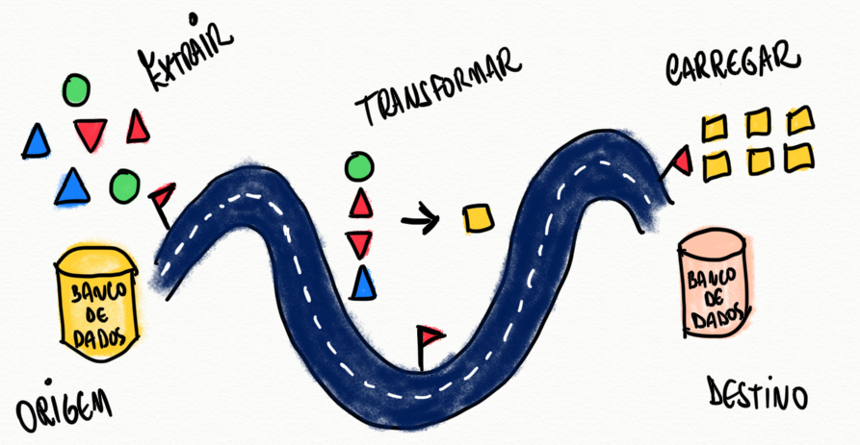
1.2.1 Por que devemos modelar dados?
O dado é a origem da informação. Muitas das vezes não é possível, independentemente da tecnologia, alterar programas para obter uma informação desejada. Ou seja, armazenando apenas o todo não é possível conhecer as partes que o compõem.

Slide 37

1.2.1 Por que devemos modelar dados?
O dado é a infraestrutura do sistema e está por baixo da estrutura. Ele suporta a estrutura. Portanto, mexer na forma de armazenar os dados impacta toda a estrutura. O mesmo não é sempre verdade quando temos mudança na regra de negócio contida nos programas ou na forma visual da interface.

Slide 38
1.2.1 Por que devemos modelar dados?
Normalmente, as falhas de normalização irão gerar esforço de programação a fim de evitar inconsistência dos dados.
Definir semântica no modelo de dados reduz a quantidade necessária de código- fonte a ser escrito no programa aplicativo.

Slide 39
1.2.1 Por que devemos modelar dados?
Embutir regras de negócio no banco de dados melhora o desempenho do sistema, garante a unicidade do código, além de simplificar o programa de aplicação e criar maior independência da interface e do aplicativo.

Slide 40
1.2.1 Por que devemos modelar dados?
Mas, como nem tudo são louros, obviamente, utilizar o banco de dados em sua plenitude aumenta o grau de dificuldade na sua administração, entretanto, de uma forma bastante controlada e justificável. Por fim, o trabalho é menor e o resultado será sempre melhor.

Slide 41
Bibliografia Principal (disponível na biblioteca digital da Multivix)
PICHETTI, Roni F.; VIDA, Edinilson S.; CORTES, Vanessa S. M P. Banco de dados. Porto Alegre: Grupo A, 2021. E-book. ISBN 9786556900186. Disponível em: https://integrada.minhabiblioteca.com.br/#/books/9786556900186/. Acesso em: 12 ago. 2024.
Bibliografia Básica
NAVATHE, S. B.; ELMASRI, R. Sistemas de Banco de Dados.6ªed. Pearson Brasil, 2011
ELMASRI, RAMEZ et al.; Sistemas de Banco de Dados; 6ªª Edição; Rio de Janeiro; LTC; 2011.
MACHADO, Felipe Nery Rodrigues. Banco de dados: projeto e implementação. São Paulo: Érica, 2004

Slide 42
Bibliografia Complementar
SILBERSCHATZ, Abraham; KORTH, Henry F.; SUDARSHAN, S. Sistema de banco de dados. 5.ed. Rio de Janeiro: Elsevier, 2006
KORTH, H. et al. Sistemas de Banco de Dados. 3ª Edição. Makron Books.1999.
ELMASRI, Ramez. Sistemas de banco de dados. 6.ed. São Paulo: Pearson Addison Wesley, 2011
SETZER, Valdemar W. Bancos de dados: conceitos, modelos, gerenciadores, projeto lógico, projeto físico. 3.ed. São Paulo: Edgard Blucher, 1999
DATE, C.J. Introdução a sistemas de bancos de dados. Rio de Janeiro: Elsevier, 2000
HIRAMA, Kechi. Engenharia de software: qualidade e produtividade com tecnologia. Rio de Janeiro: GEN LTC, 2011. Livro digital. (1 recurso online). ISBN 9788595155404. Disponível em: https://integrada.minhabiblioteca.com.br/books/9788595155404.
SBROCCO, José Henrique Teixeira de Carvalho; MACEDO, Paulo Cesar de. Metodologias ágeis: engenharia de software sob medida. São Paulo: Érica, 2012. Livro digital. (1 recurso online). ISBN 9788536519418. Disponível em: https://integrada.minhabiblioteca.com.br/books/9788536519418.

Slide 43
Leitura complementar
Clean Code: A Handbook of Agile Software Craftsmanship por Robert C. Martin - Um livro que explora boas práticas de codificação, focando na legibilidade, manutenibilidade e eficiência do código.
Design Patterns: Elements of Reusable Object-Oriented Software por Erich Gamma, Richard Helm, Ralph Johnson, John Vlissides (conhecidos como "Gang of Four") - Introduz padrões de projeto comuns para melhorar o design de software.
Refactoring: Improving the Design of Existing Code por Martin Fowler - Explora técnicas de refatoração, ou seja, aprimoramento gradual do código existente para melhorar sua estrutura e manutenibilidade.
The Mythical Man-Month: Essays on Software Engineering por Frederick P. Brooks Jr. - Um clássico que aborda desafios de gerenciamento de projetos e desenvolvimento de software.

